Slide 1
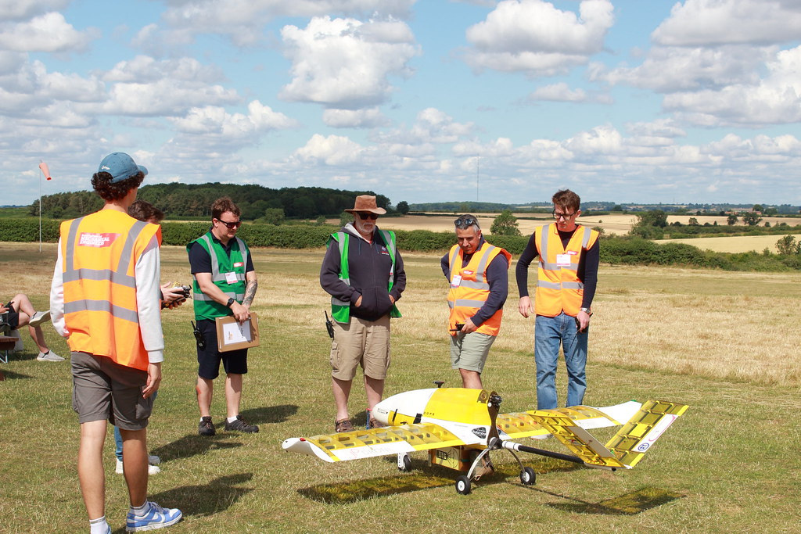



Project
UAS 2026

Slide 2
Il team UAS
Strutture & Meccanica
Avionica
Aerodinamica

Slide 3

UAS Challenge 2026: Vincoli e Prestazioni
Limiti Strutturali ed Economici: Peso massimo al decollo (MTOM) di 10 kg.
Performance e Autonomia: 15 minuti di volo garantendo il 20% di batteria residua.
Obiettivo Missione Agricola: Rilascio acqua sotto i 20 ft AGL , erogazione continua per 75 m.
Limiti Operativi e Meteo: Decollo e atterraggio autonomi in un'area di 20x20 m.
Logistica e Rapidità: assemblaggio senza attrezzi in meno di 8 minuti.

Slide 4
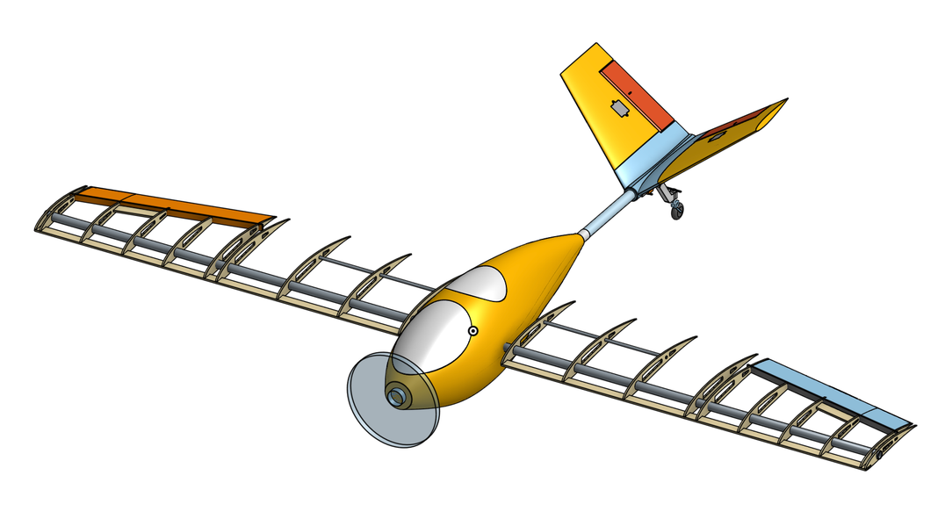
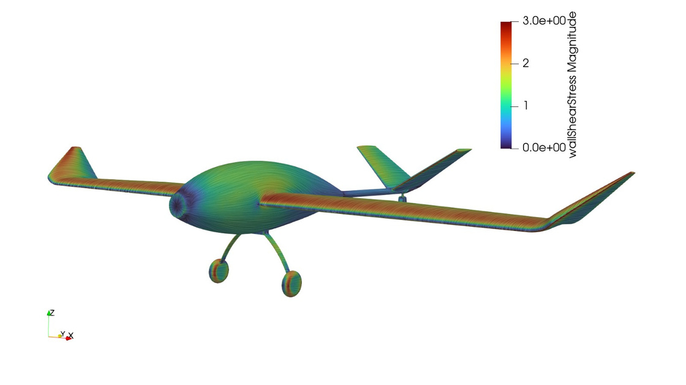
Modello UAS 2026
Caratteristiche di rilievo
Elevata efficienza aerodinamica
Pesi contenuti
Materiali compositi
Affidabilità
LIDAR per avvicinamento di precisione
Velocità di crociera: 13 m/s

Slide 5
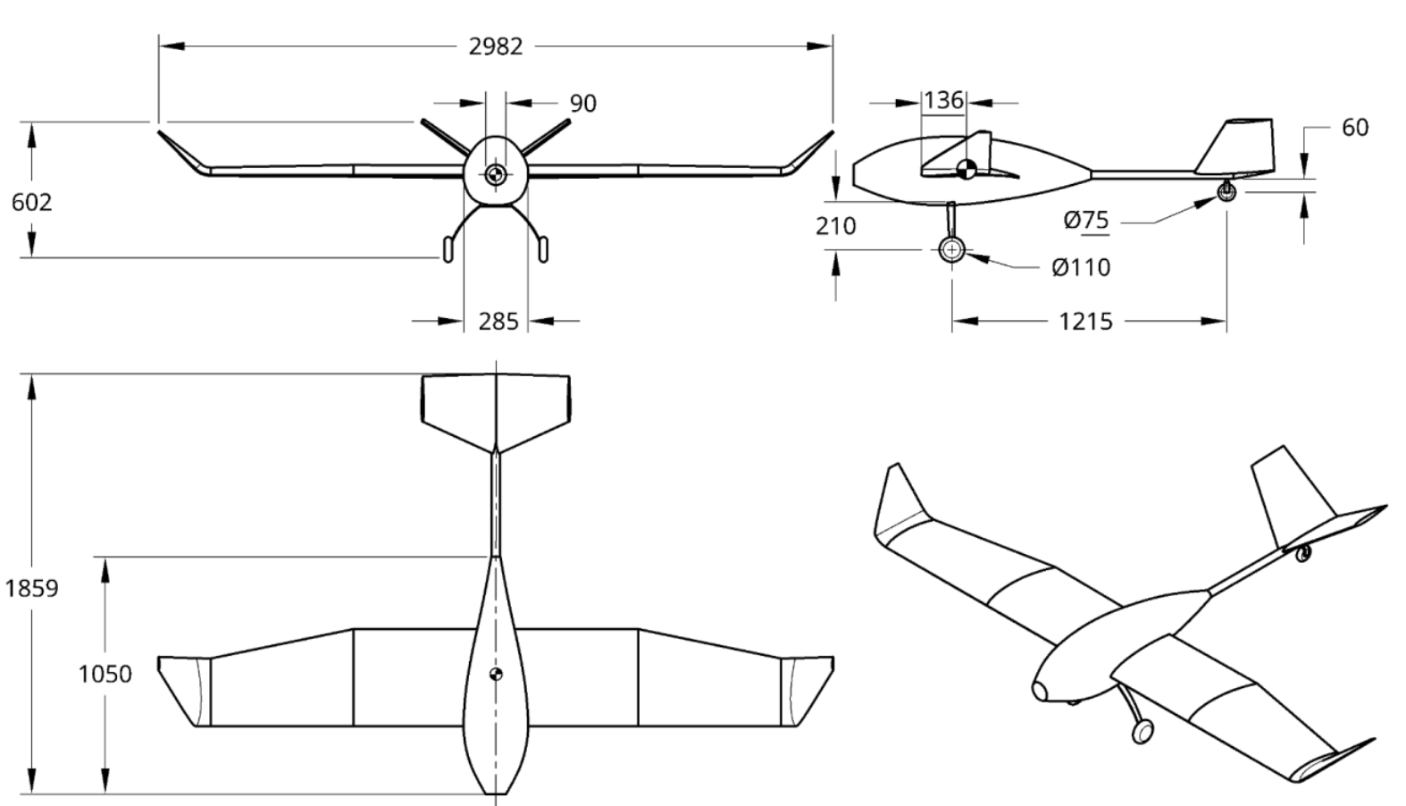

Slide 6
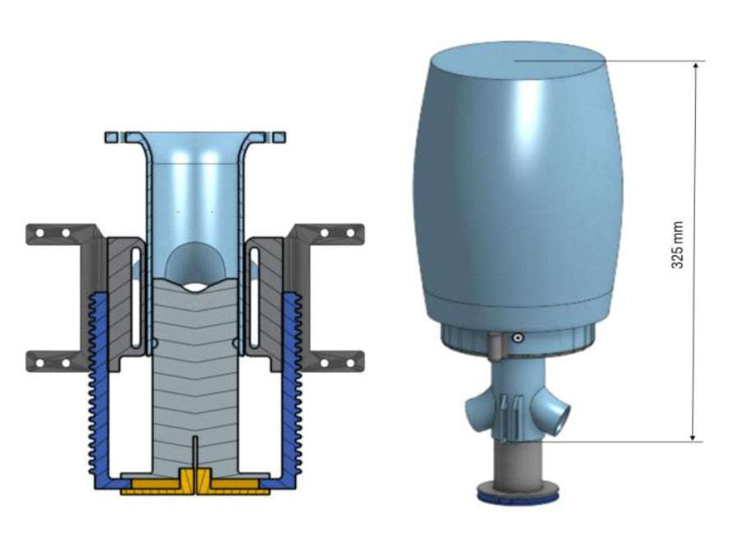
Serbatoio e sistema di rilascio dell’acqua

Slide 7
Roadmap
Fase di progetto completata
Fase di costruzione
04/26 - 05/26
Fase di testing 05/26
Competizione
29/06/26 - 02/07/26

Slide 8


Partner
E chi ci supporterà in questo viaggio

